Slide 1
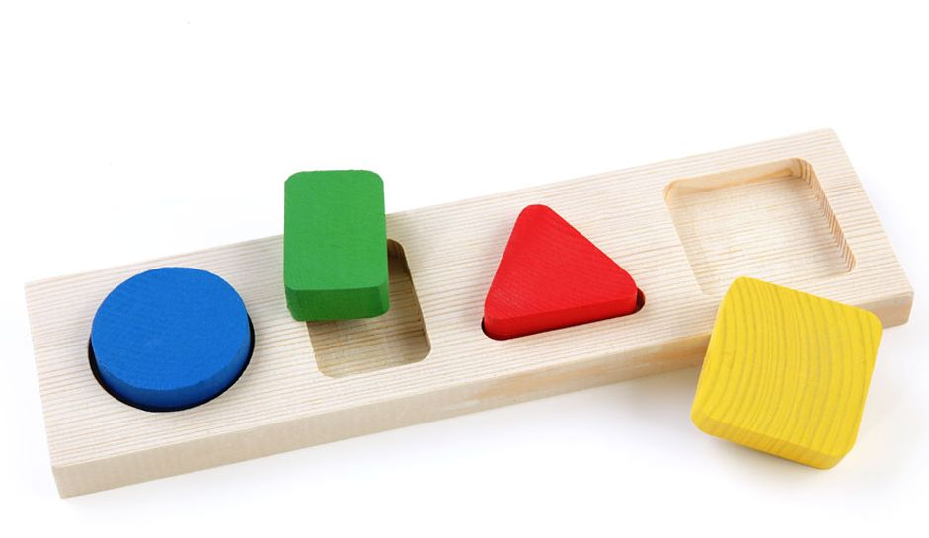
Что такое соображения симметрии?
Максим Сергеевич Жолудев

Slide 2
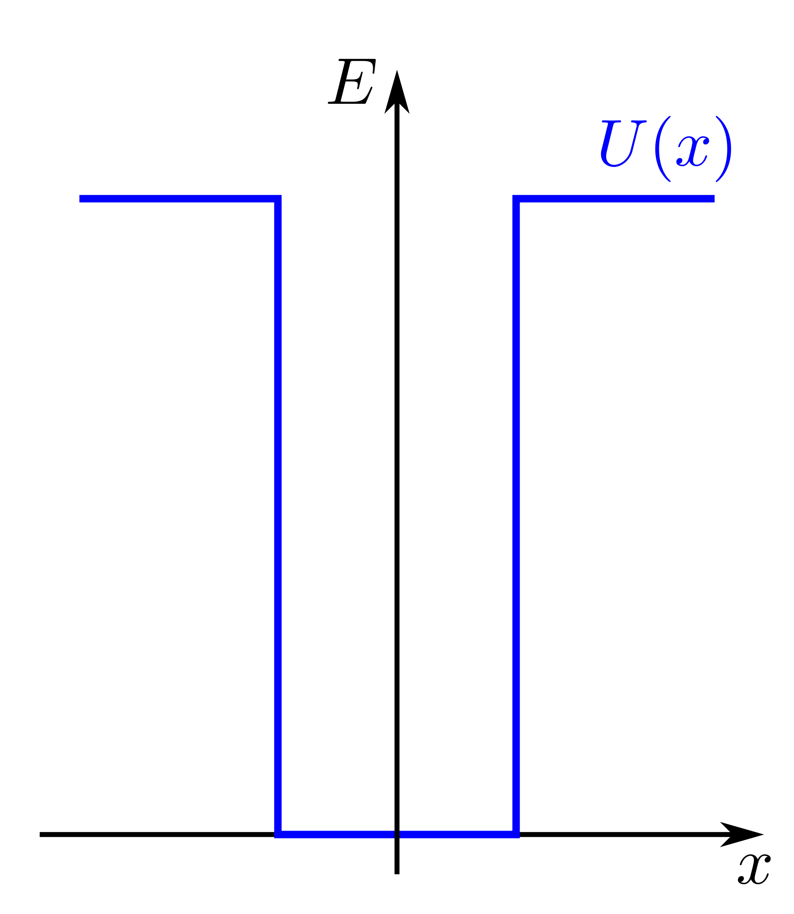
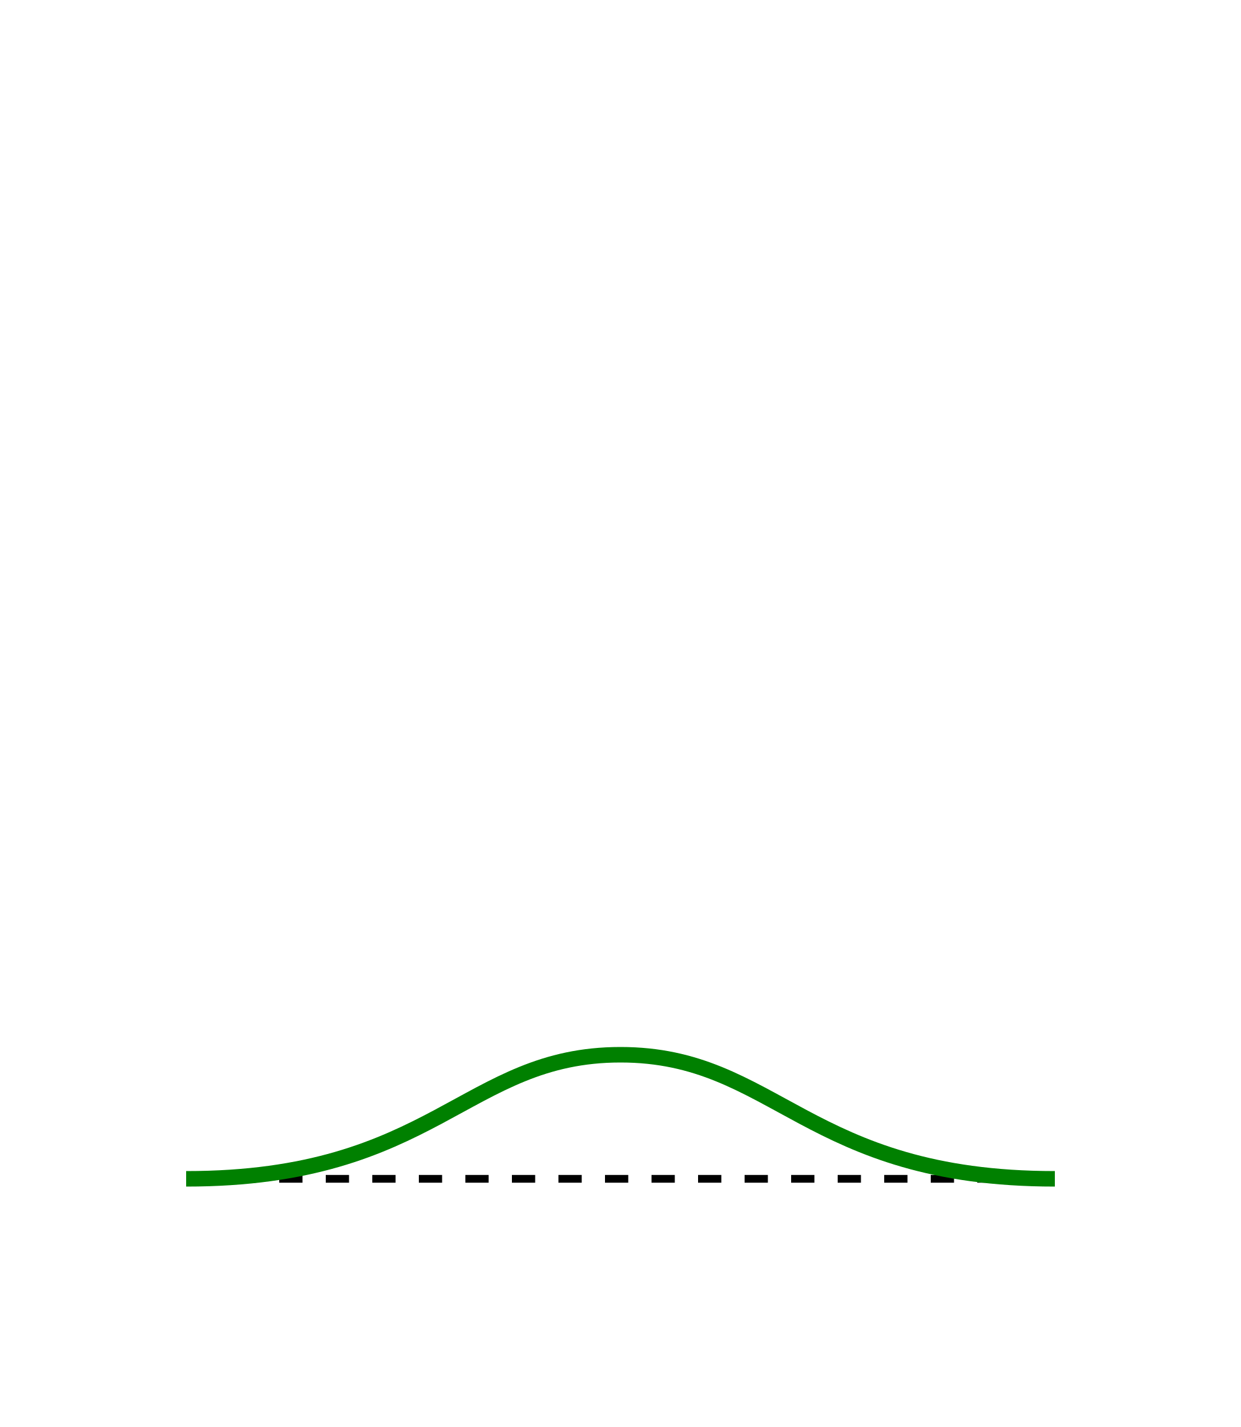
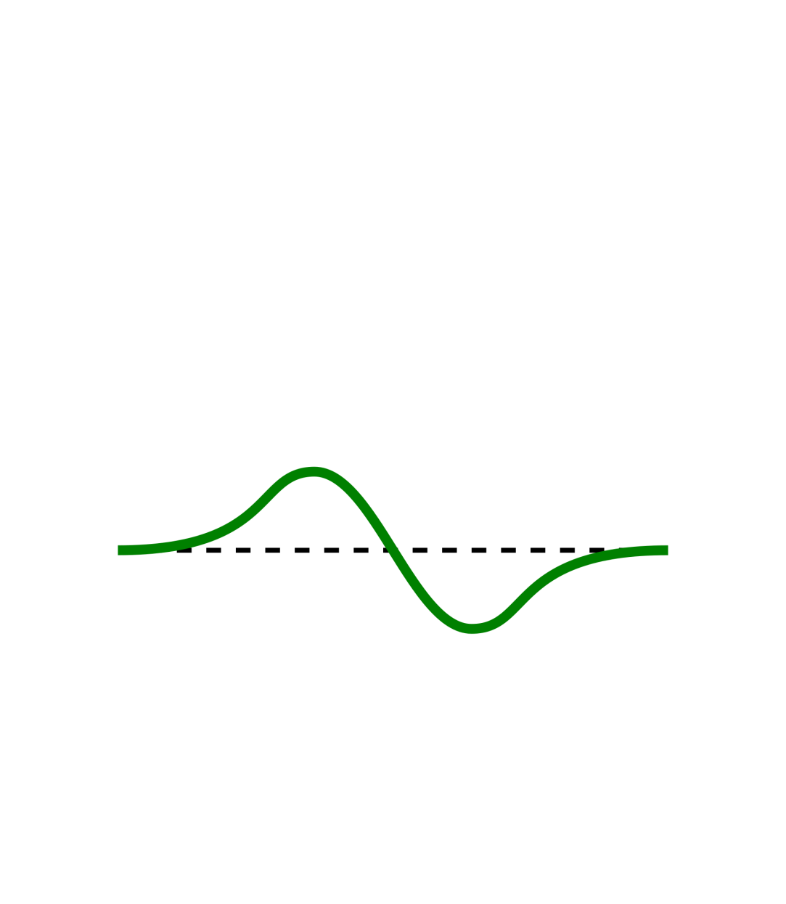
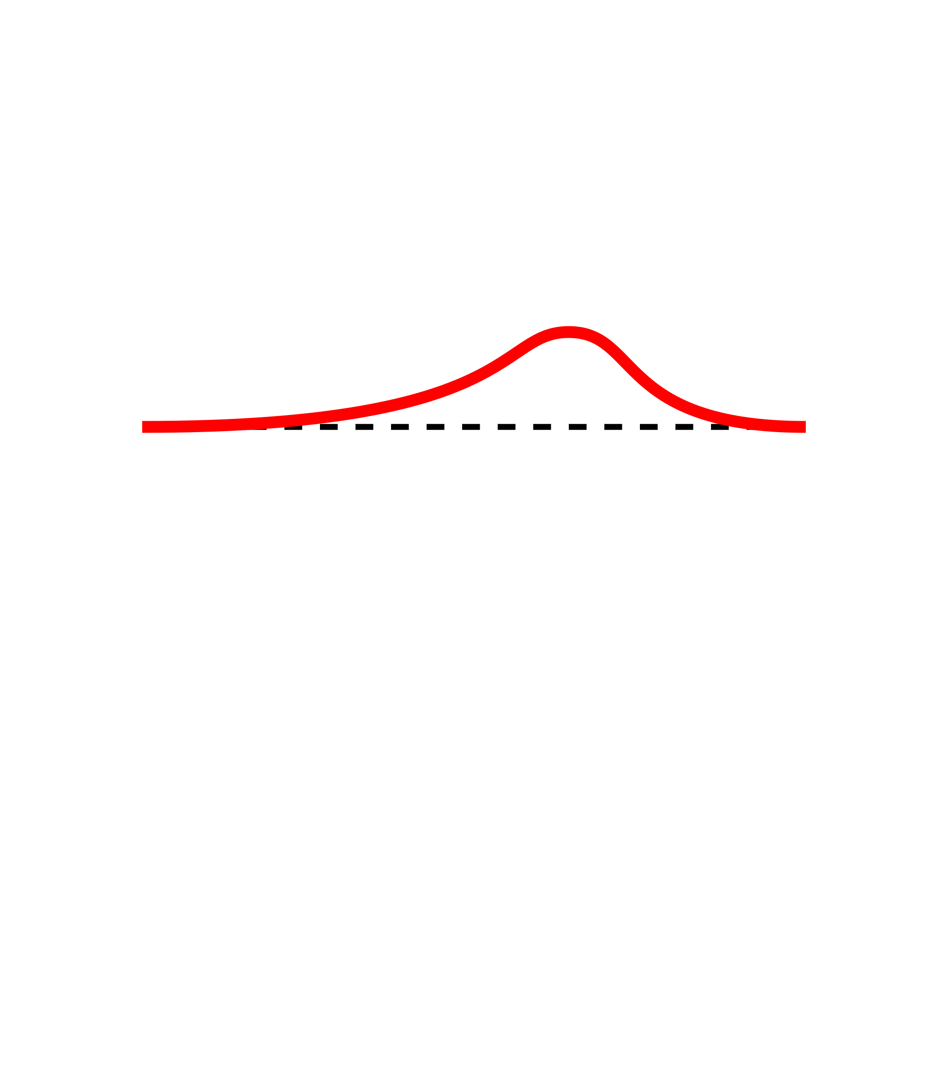
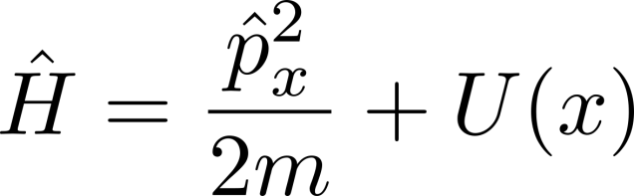

Интуитивное понимание симметрии
так не бывает
из соображений симметрии

Slide 3

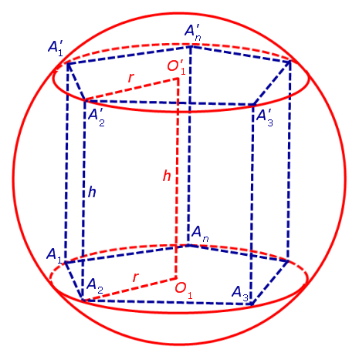
Цель семинара
Формализовать понимание симметрии
интуиция
математика

Slide 4
План семинара
Что такое симметрия?
Анализ симметричных систем
Построение объектов с заданной симметрией

Slide 5
Что такое симметрия?

Slide 6
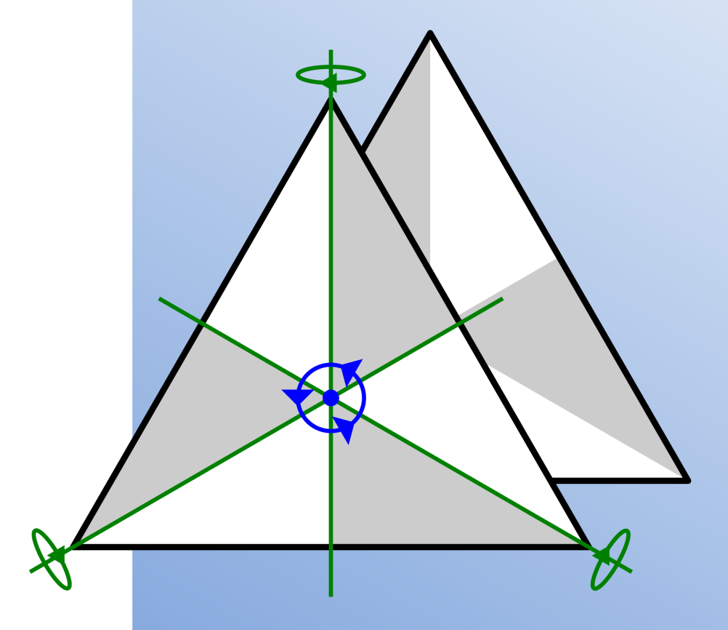



Симметрия треугольника
симметрия – инвариантность по отношению к некоторому набору преобразований
без преобразования
повороты в плоскости
повороты вокруг медиан

Slide 7


Симметрия треугольника
Умножение преобразований
взаимно-обратные элементы
единичный элемент

Slide 8
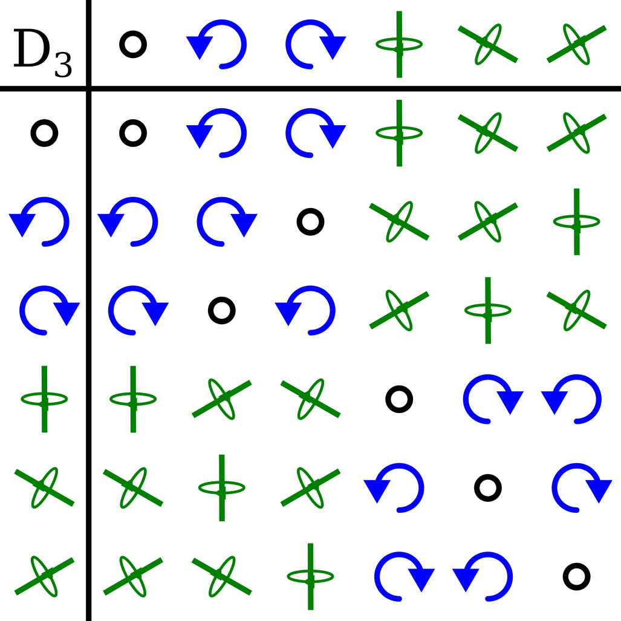
Симметрия треугольника
Умножение преобразований

Slide 9
Симметрия треугольника
Группа – множество, для которого задан закон умножения
симметрия – группа преобразований, по отношению к которым система инвариантна

Slide 10
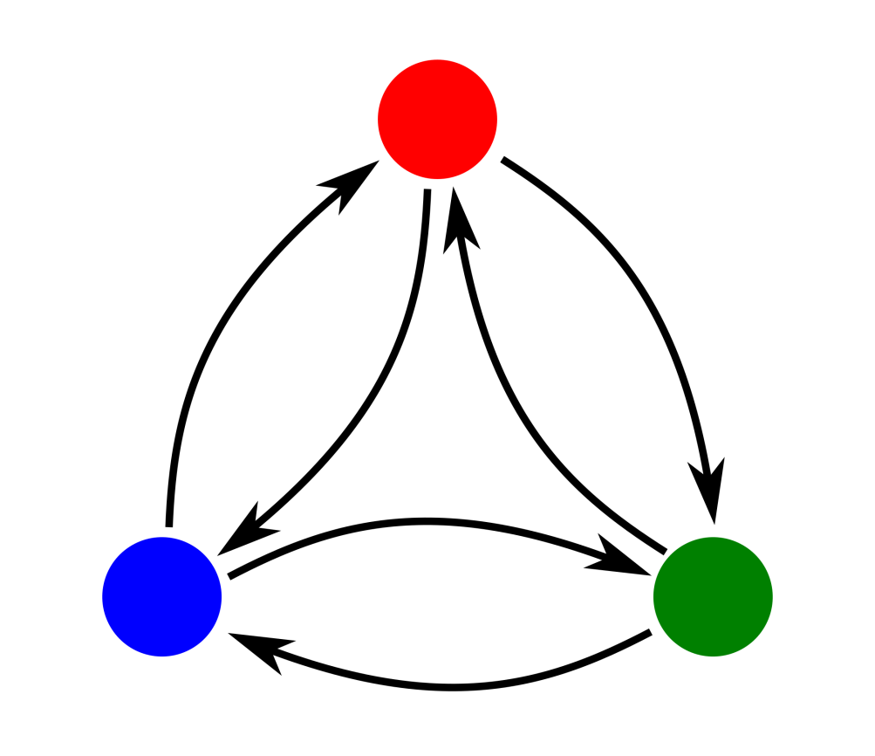
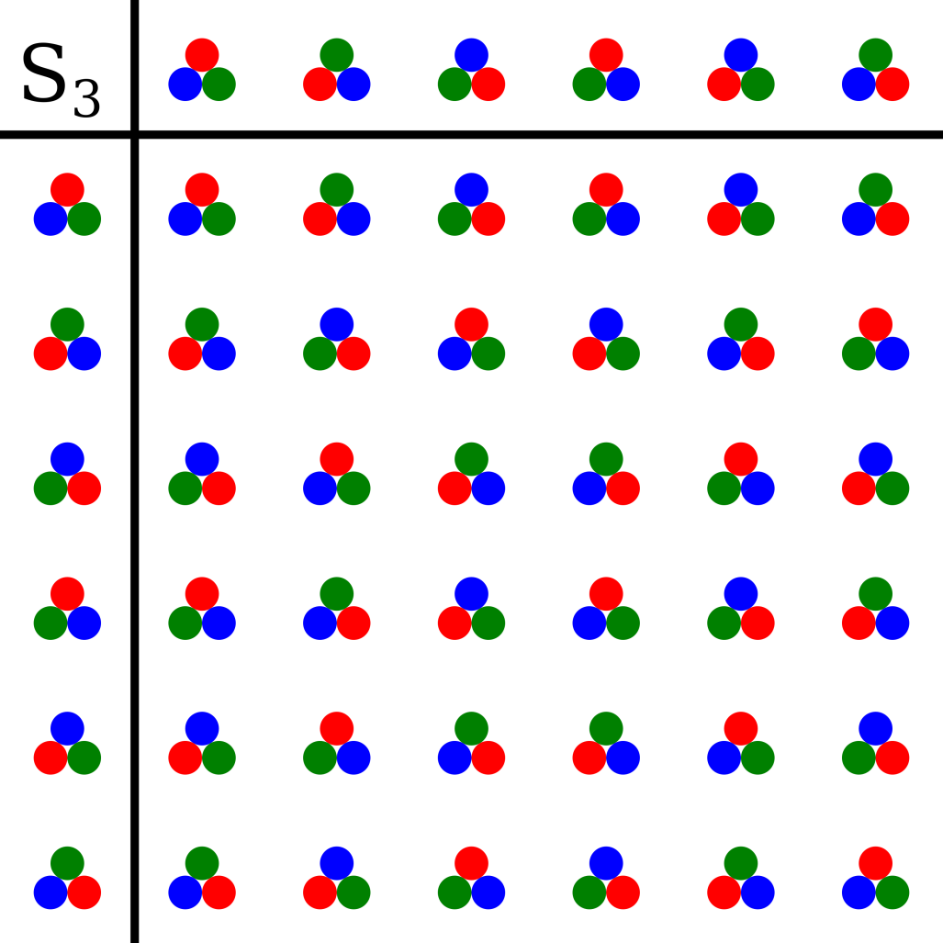
Симметрия треугольника
Группа – множество, для которого задан закон умножения

Slide 11


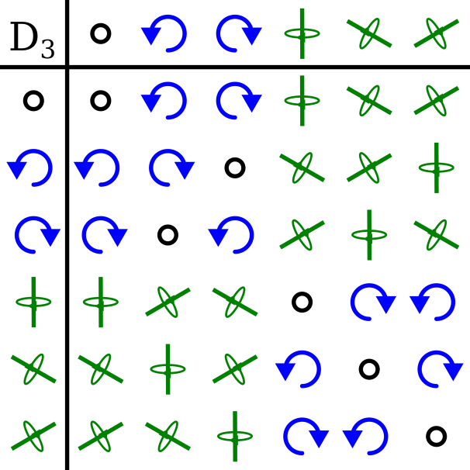
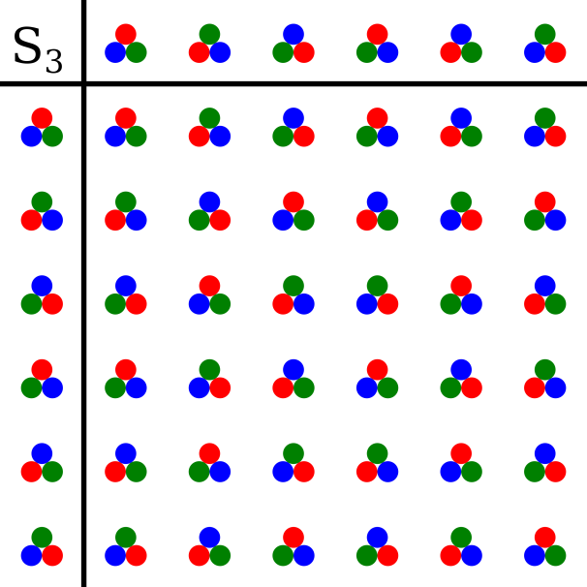
Изоморфные группы

Slide 12
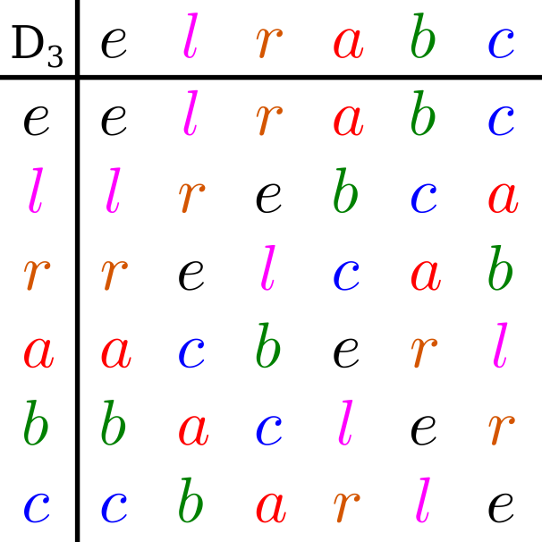
Изоморфные группы
абстрактная группа
D₃

Slide 13
Представления группы
абстрактная группа
представление в виде поворотов
D₃
представление в виде перестановок

Slide 14
Группы
Группа – множество, для которого задан закон умножения
Группу можно представить в виде конкретных преобразований физических объектов
Такое представление – тоже группа

Slide 15
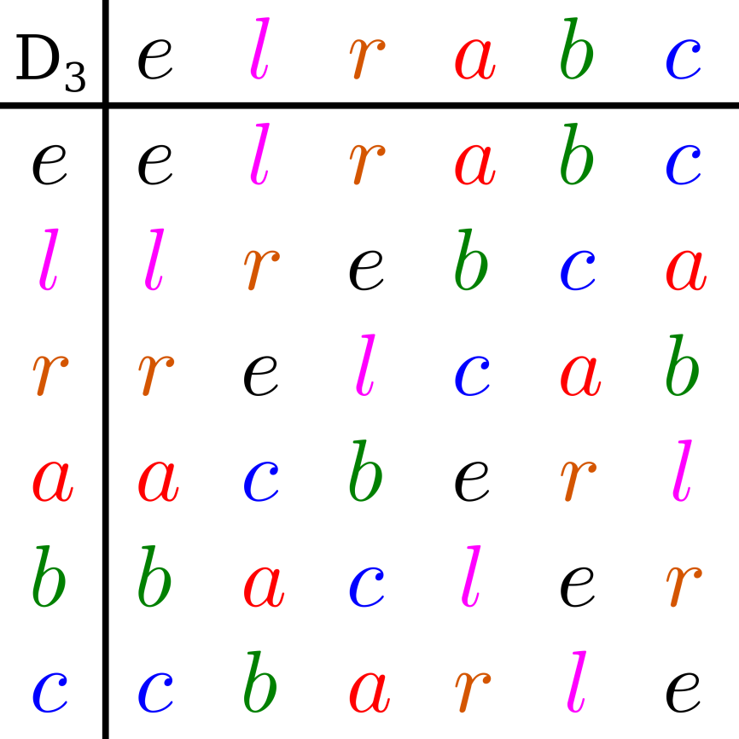
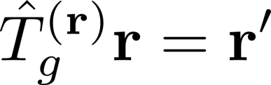
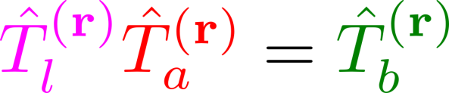
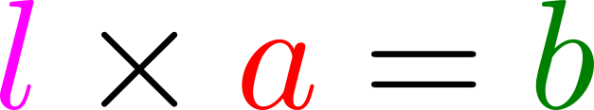
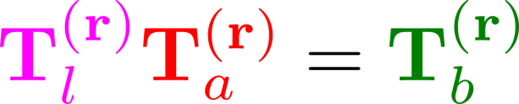
Представления группы
операторы:
матрицы:

Slide 16
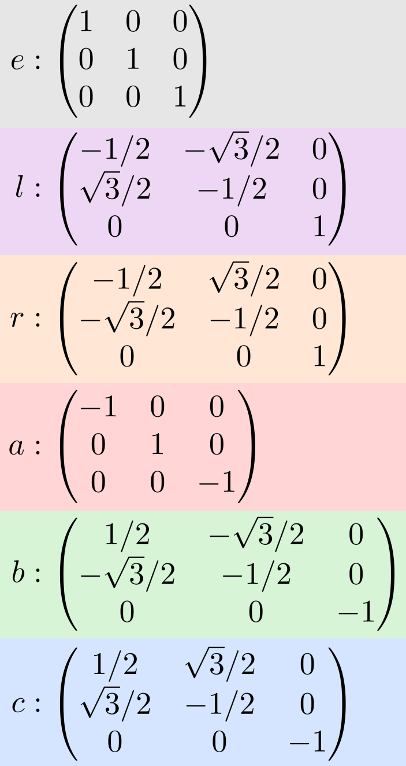
Представления группы

Slide 17
Представления группы
все матрицы одновременно приведены к блочно-диагональному виду с блоками 1x1 и 2x2
их нельзя одновременно привести
к диагональному виду

Slide 18
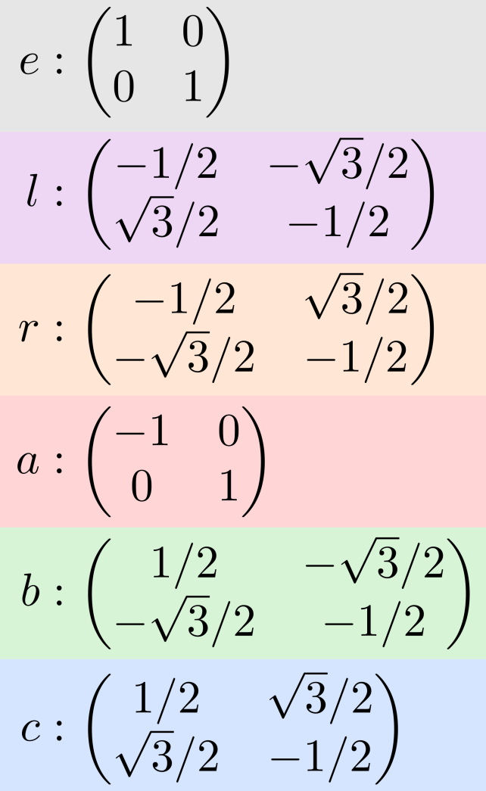
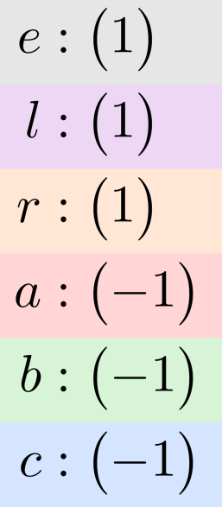
Неприводимые представления
нельзя привести к диагональному виду

Slide 19
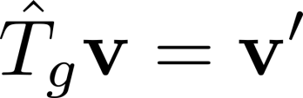
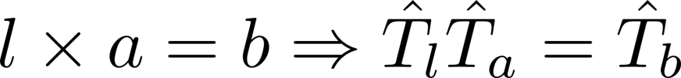
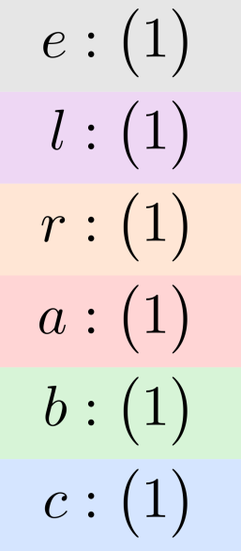
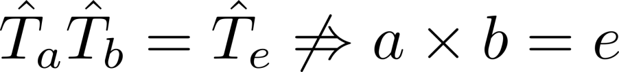
Определение представления
представление – это отображение исходной группы в группу линейных операторов с сохранением закона умножения
это отображение не обязательно является взаимно-однозначным
А что, так можно было???!!!

Slide 20
Неприводимые представления группы D₃
симметрия
треугольное нечто
Γ₁
Γ₂
Γ₃
симметрия – изменение системы при преобразованиях по закону, заданному представлением группы преобразований
антисимметрия
Все представления группы D₃ состоят из них

Slide 21

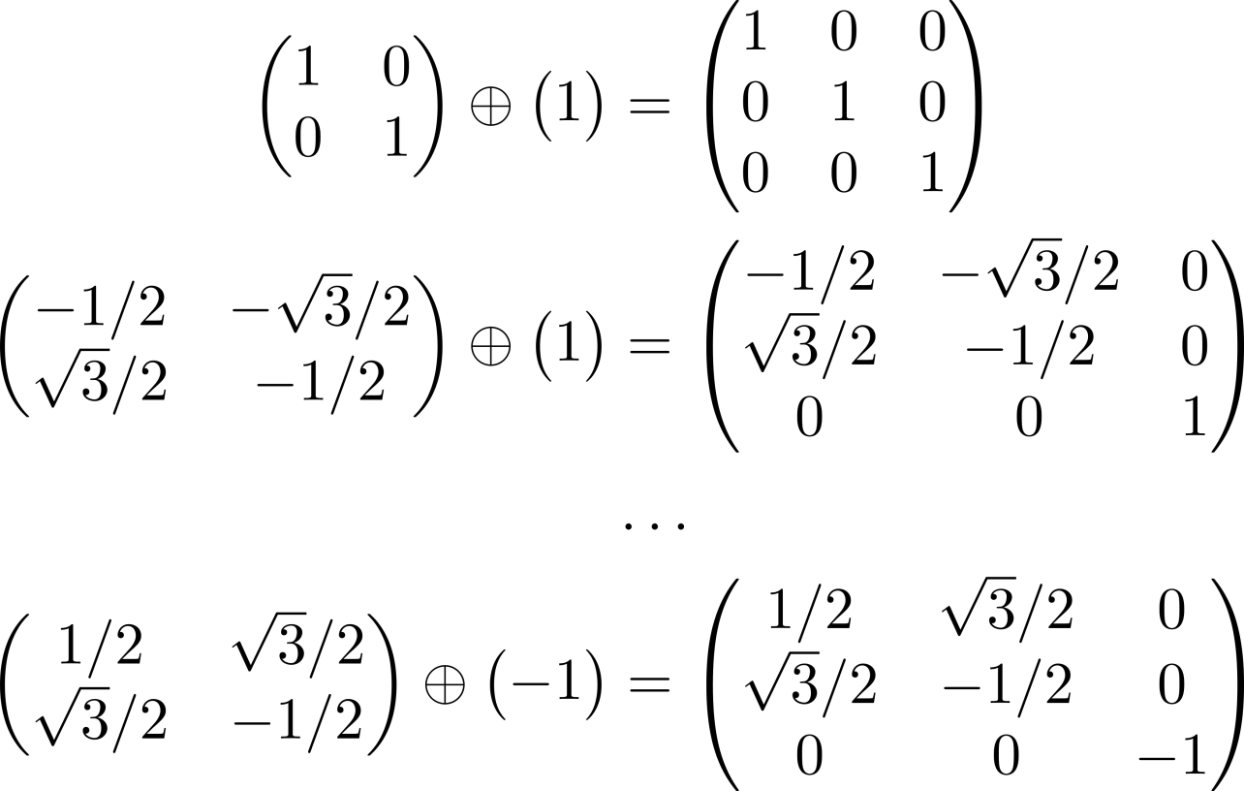
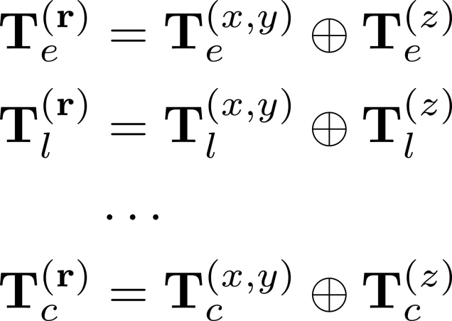
Прямая сумма представлений

Slide 22
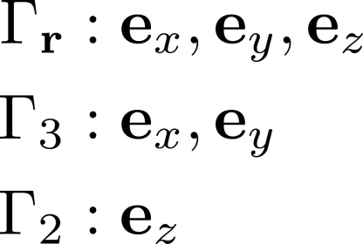
Прямая сумма представлений
базисы представлений:
прямая сумма линейных пространств:

Slide 23
Представления
Представление – это отображение (не обязательно взаимно-однозначное) исходной группы в группу линейных операторов с сохранением закона умножения
Матрицы неприводимого представления нельзя одновременно привести к блочно-диагональному виду ни в каком базисе
Любое представление можно представить в виде прямой суммы неприводимых представлений

Slide 24
Что такое симметрия?
Инвариантность по отношению к некоторому набору преобразований
Группа преобразований, по отношению к которым система инвариантна
Изменение системы при преобразованиях по закону, заданному представлением группы преобразований

Slide 25
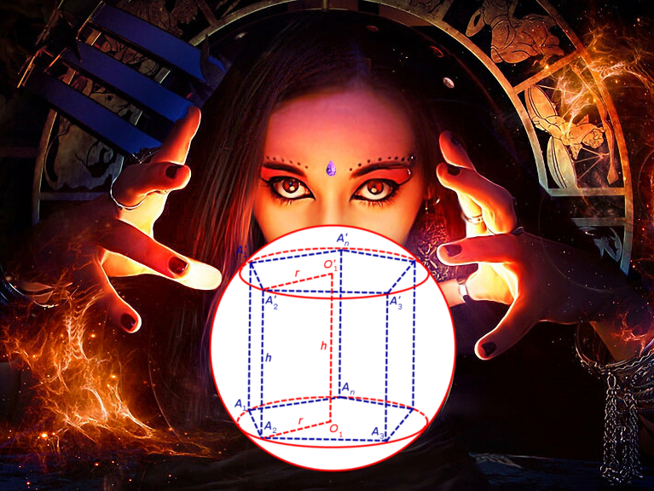
Анализ симметричных систем

Slide 26
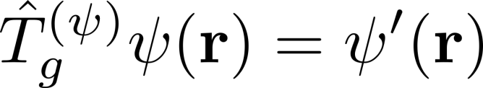
Преобразование волновой функции
абстрактная группа G
представление операторами преобразования трёхмерных координат
представление операторами преобразования волновых функций
пусть уже знаем
как получить?

Slide 27

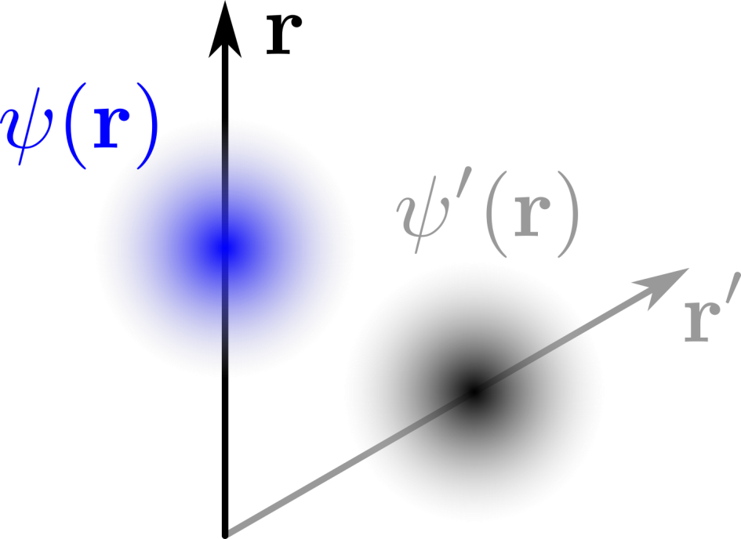
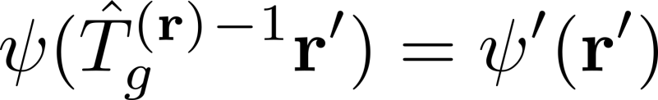
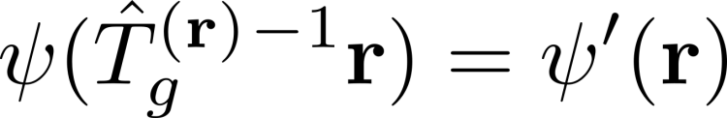
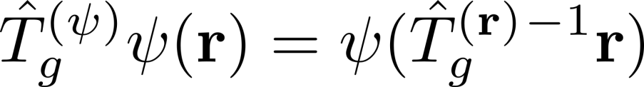
Преобразование волновой функции

Slide 28
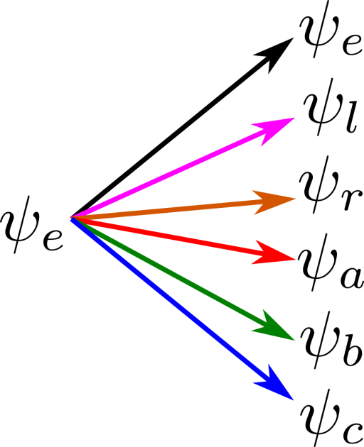
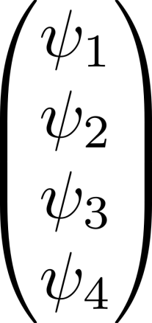
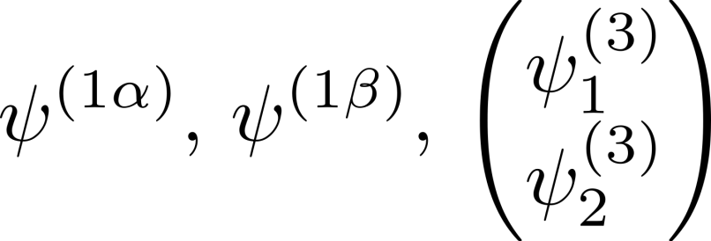
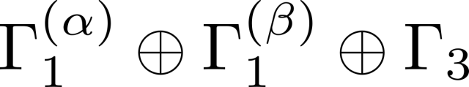
Базисные функции представлений
трёхмерное представление
бесконечномерное представление
базис
представления
базисные функции
неприводимых представлений
D₃

Slide 29
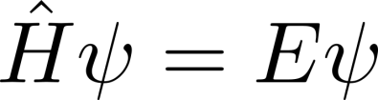
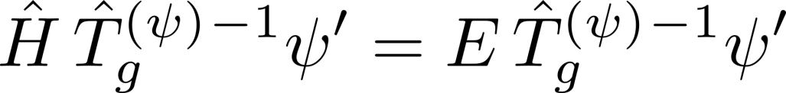
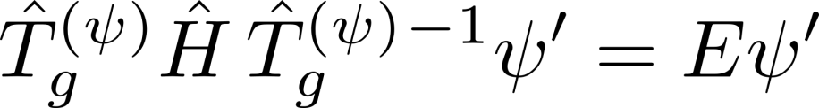
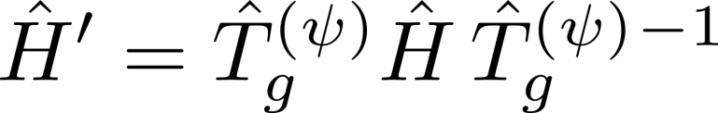
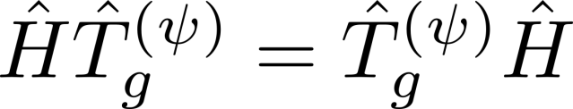
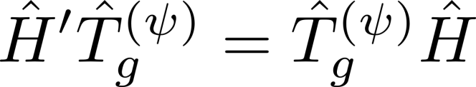
Симметричный гамильтониан
симметричный – значит коммутирует с операторами симметрии

Slide 30
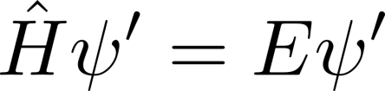
Симметричный гамильтониан
базис
представления
D₃
кратность вырождения уровня равна размерности представления

Slide 31

Классификация уровней энергии (D₃)
Γ₁
симметричная функция
симметричная в плоскости xy антисимметричная по z
Γ₂
вырождение может быть снято только несимметричным
возмущением
Γ₃
вырождение может быть снято симметричным возмущением

Slide 32

Уровни энергии в симметричной яме
Группа C_{i}
Γ₁: (1), (1)
Γ₂
Γ₂: (1), (-1)
Γ₁

Slide 33
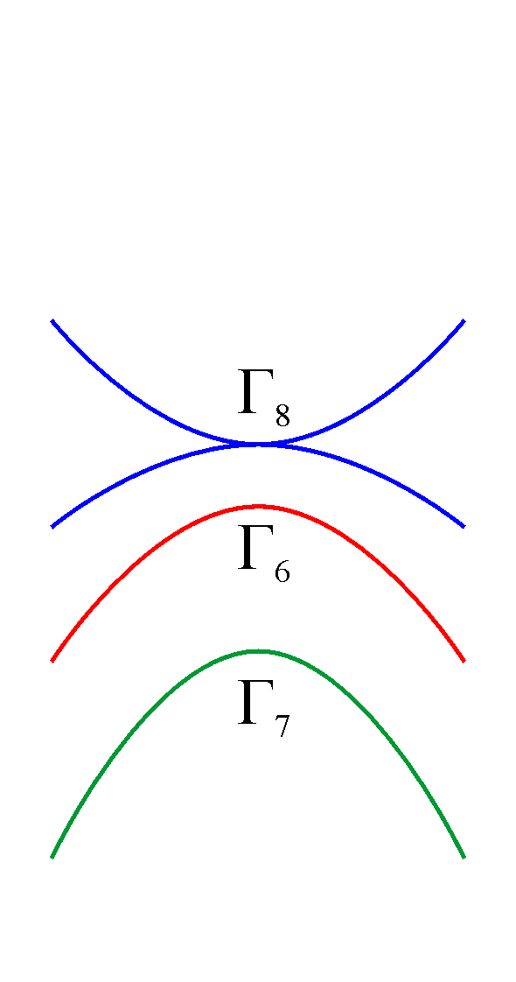
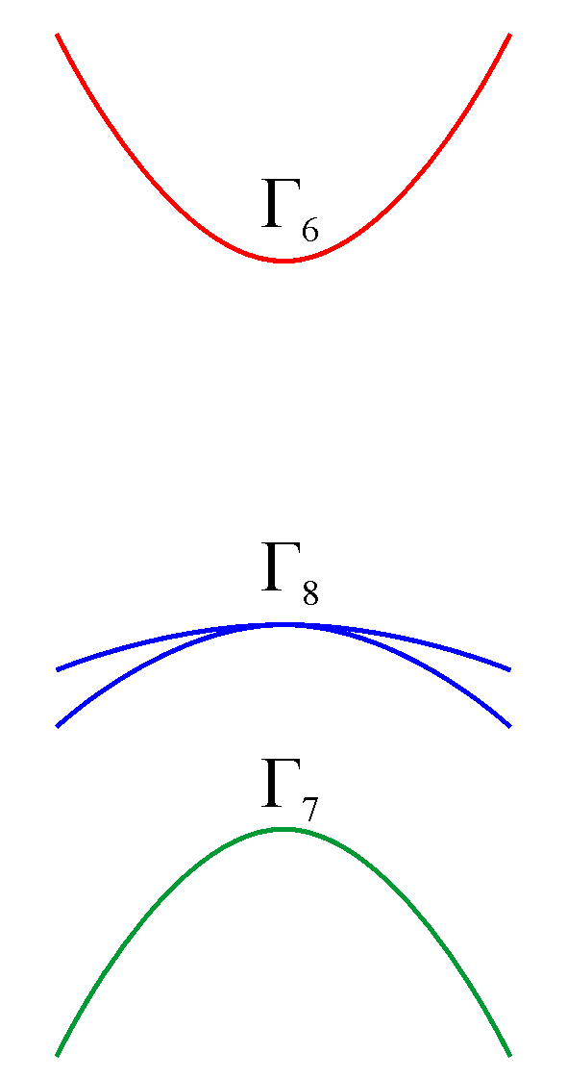
Классификация зон CdTe и HgTe
CdTe
HgTe

Slide 34




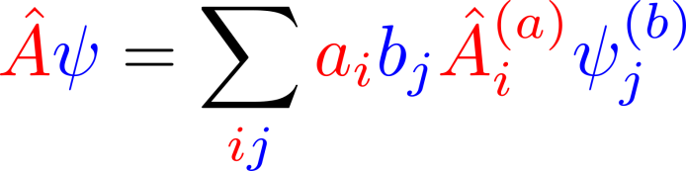
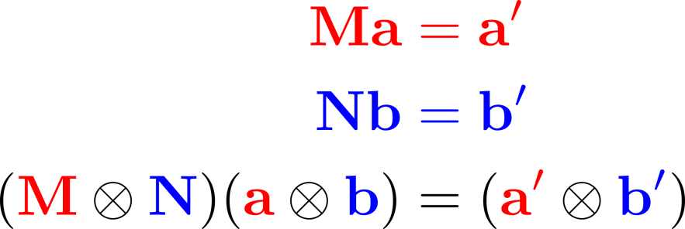

Прямое произведение представлений
прямое произведение векторов и матриц

Slide 35


Прямое произведение представлений
коэффициенты Клебша-Гордона

Slide 36



Правила отбора
базисные функции разных представлений ортогональны
?

Slide 37



Правила отбора в симметричной яме
Γ₁
Γ₂
Γ₁

Slide 38

Построение объектов с заданной симметрией

Slide 39


Разложение по P-состояниям
валентная зона образована P-состояниями атомов
Γ₅
X
Y
Z

Slide 40







Разложение по P-состояниям
Применяем метод Кона-Латтинжера
Элементы матрицы гамильтониана
представление гамильтониана

Slide 41
Угадаем гамильтониан
H =
a
Γ₁
+
b
Γ₁
+
c
Γ₁
 | 1 | 2 | 3 | 4 | 5
1 | 1 | 2 | 3 | 4 | 5
2 | 2 | 1 | 3 | 5 | 4
3 | 3 | 3 | 1+2+3 | 4+5 | 4+5
4 | 4 | 5 | 4+5 | 1+3+4+5 | 2+3+4+5
5 | 5 | 4 | 4+5 | 2+3+4+5 | 1+3+4+5

Slide 42












kk- и PP-представления
Γ₁
Γ₃
Γ₅

Slide 43



Представления Γ₁
Γ₁
Γ₃
Γ₅

Slide 44

Гамильтониан дырок без учёта спина

Slide 45
КОНЕЦ

